Slide 1



ADMISIÓN
CENTROS EMPRESARIALES
Registro del participante como estudiante
Elaborado por: Dagner Anibal Chuman Lluen

Slide 2

REGISTRAR AL PARTICIPANTE
Buscar o crear la persona (GOAMTCH, SPAIDEN)
Periodo y nivel de admisión (SAAQUIK)
Tipo y estatus de alumno (SAAQUIK)
Inicio
Configuración (una vez): tipos de admisión y de alumno, y decisiones.
Por cada participante: buscar la persona, SAAQUIK, contacto en SPAIDEN y verificación.
Solicitud y decisión (SAAQUIK)
Verificar solicitud y estudiante (SAAADMS, SGASTDN)
Completar teléfono y correo (SPAIDEN)
Programa del participante (SAAQUIK)
Fin
Elaborado por: Dagner Anibal Chuman Lluen

Slide 3
CONCEPTOS CLAVE
Para que un participante pueda inscribirse en un NRC, Banner relaciona cuatro registros:
SPAIDEN
Persona
SAAQUIK
Admisión rápida
SAAADMS
Solicitud
SGASTDN
Estudiante
Datos personales: ID, nombres, documento, dirección, teléfono y correo.
Se busca antes de crear (GOAMTCH).
Una sola página para periodo, programa, tipo de alumno y decisión.
Crea SAAADMS y SGASTDN.
Solicitud de admisión: tipo, programa, estatus y decisión.
Se revisa o corrige aquí.
Estatus, tipo de alumno y programa del estudiante por periodo.
Requisito para inscribir (SFAREGS).
Pregrado: las solicitudes de postulantes llegan a Banner por interfaz. Registro manual: SAAQUIK lo resuelve en una sola página.
Elaborado por: Dagner Anibal Chuman Lluen

Slide 4

CONFIGURACIONES
Códigos que se eligen en SAAQUIK. Se crean una sola vez; verifique que existan los de Centros Empresariales.
Elaborado por: Dagner Anibal Chuman Lluen

Slide 5
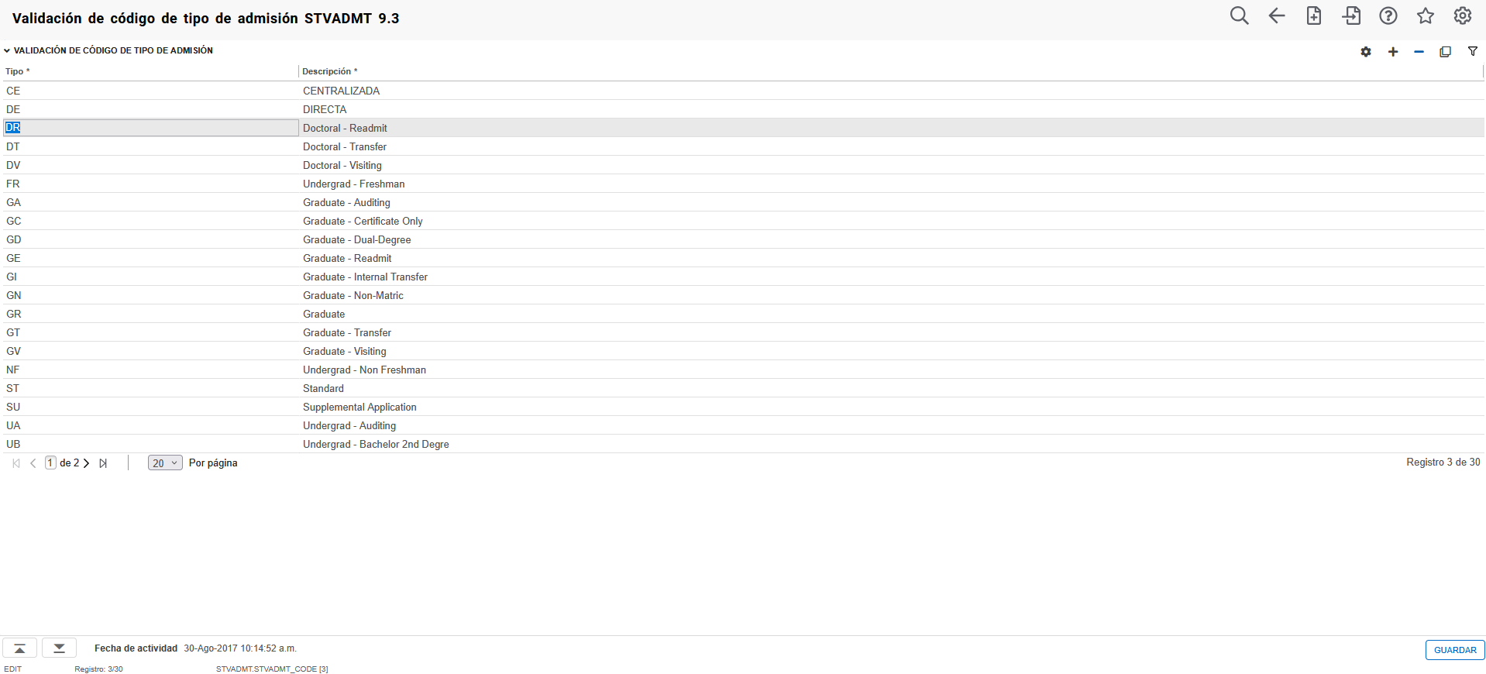
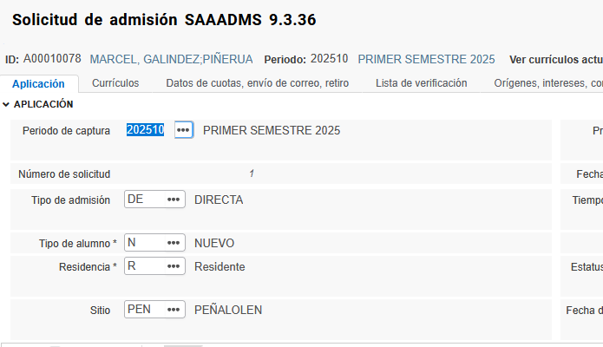
TIPO DE ADMISIÓN - STVADMT
1
2
Define los tipos de admisión que se eligen en SAAQUIK y SAAADMS (ej. DIRECTA).
1. Ingrese el Código del tipo de admisión.
2. Ingrese la Descripción y guarde.
Elaborado por: Dagner Anibal Chuman Lluen

Slide 6
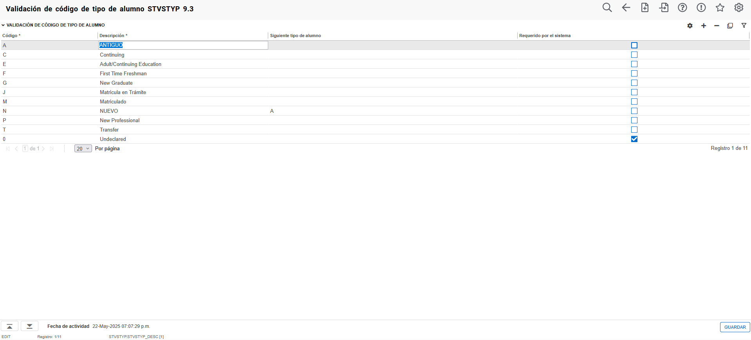
TIPO DE ALUMNO - STVSTYP
1
2
Define los tipos de alumno (ej. N Nuevo). Se eligen en SAAQUIK y quedan en SGASTDN.
1. Ingrese el Código. 2. Ingrese la Descripción. 3. Guarde.
3
Elaborado por: Dagner Anibal Chuman Lluen

Slide 7
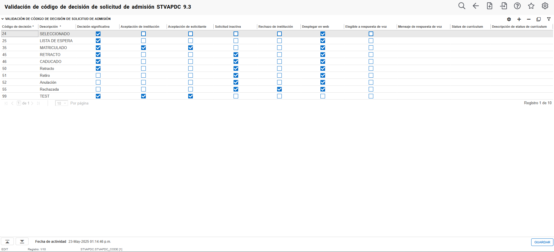
DECISIÓN DE ADMISIÓN - STVAPDC
Define las decisiones de admisión. Las casillas marcadas indican qué hace cada decisión:
Aceptación de institución o de solicitante: crea el registro de estudiante (SGASTDN).
Decisión significativa: pasa la solicitud a estatus D (decisión tomada); aún no crea estudiante.
Rechazado o Solicitud inactiva: no deja al participante como estudiante.
En SAAQUIK use una decisión con aceptación.
Elaborado por: Dagner Anibal Chuman Lluen

Slide 8
BUSCAR O CREAR LA PERSONA
Antes de registrar a un participante, busque si ya existe en Banner (exalumno, docente o postulante) para no duplicarlo.
Elaborado por: Dagner Anibal Chuman Lluen

Slide 9
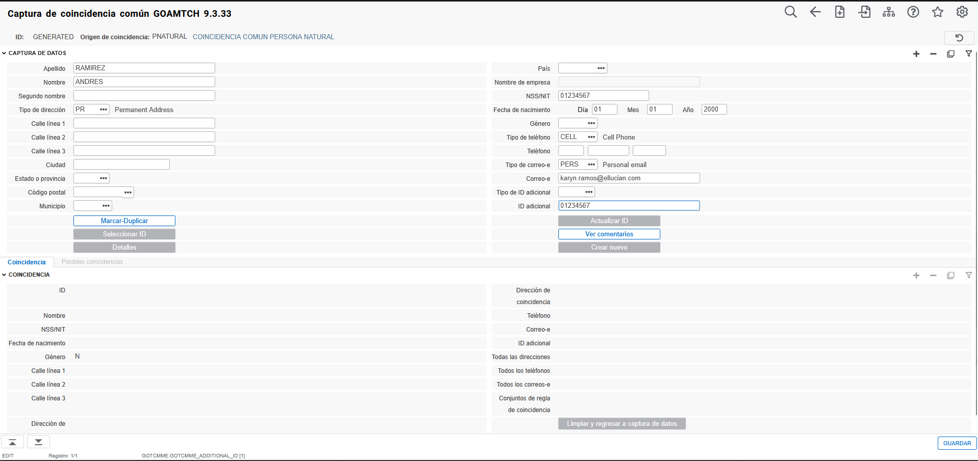
BUSCAR PERSONA - GOAMTCH
1
2
En SPAIDEN presione Insertar (+): se abre GOAMTCH con el origen PNATURAL; presione Ir.
1. Ingrese apellidos (separados por /), nombre y número de documento. Fecha de nacimiento, sexo, teléfono y correo son opcionales.
2. Presione Marcar-Duplicar: Banner busca si la persona ya existe.
Elaborado por: Dagner Anibal Chuman Lluen

Slide 10
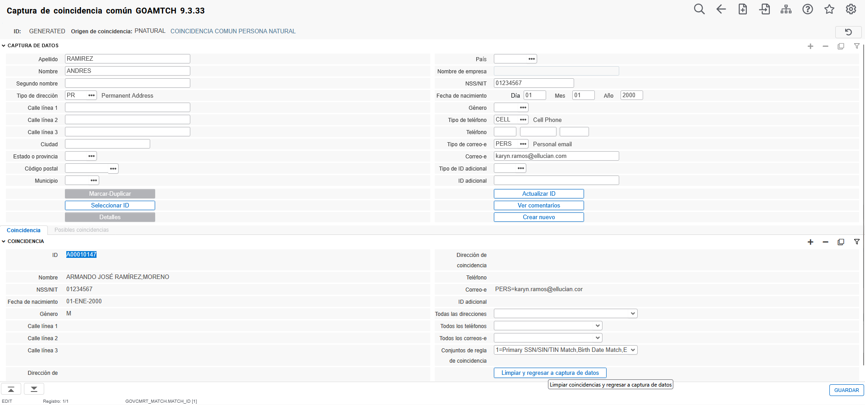
BUSCAR PERSONA - GOAMTCH
3. En Coincidencia se muestran las personas que se parecen a los datos ingresados.
4. Elija: Seleccionar ID (ya existe, se usa ese ID), Actualizar ID (ya existe y se actualizan sus datos) o Crear nuevo (no existe: se genera el ID en SPAIDEN).
Con ese ID continúe en SAAQUIK.
4
3
Elaborado por: Dagner Anibal Chuman Lluen

Slide 11
ADMISIÓN RÁPIDA
En una sola página, SAAQUIK, se crea la solicitud de admisión (SAAADMS) y el registro de estudiante (SGASTDN).
Elaborado por: Dagner Anibal Chuman Lluen

Slide 12
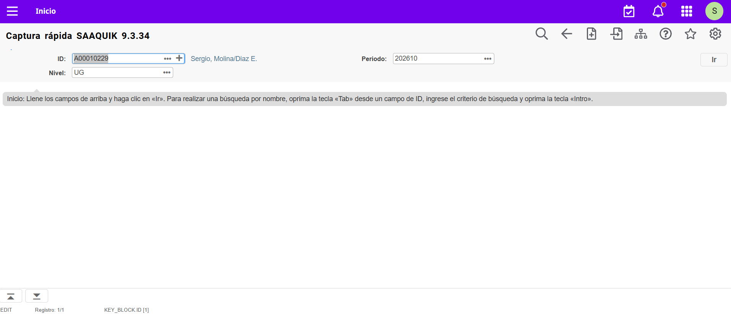
ADMISIÓN RÁPIDA - SAAQUIK
1
2
3
1. Ingrese el ID de la persona (el encontrado o creado en GOAMTCH).
2. Ingrese el Periodo de admisión (ej. 202654, ver «1. Periodos académicos»).
3. Ingrese el Nivel y presione Ir.
Si la persona no existe, también puede crearla aquí con + junto al ID.
Elaborado por: Dagner Anibal Chuman Lluen

Slide 13
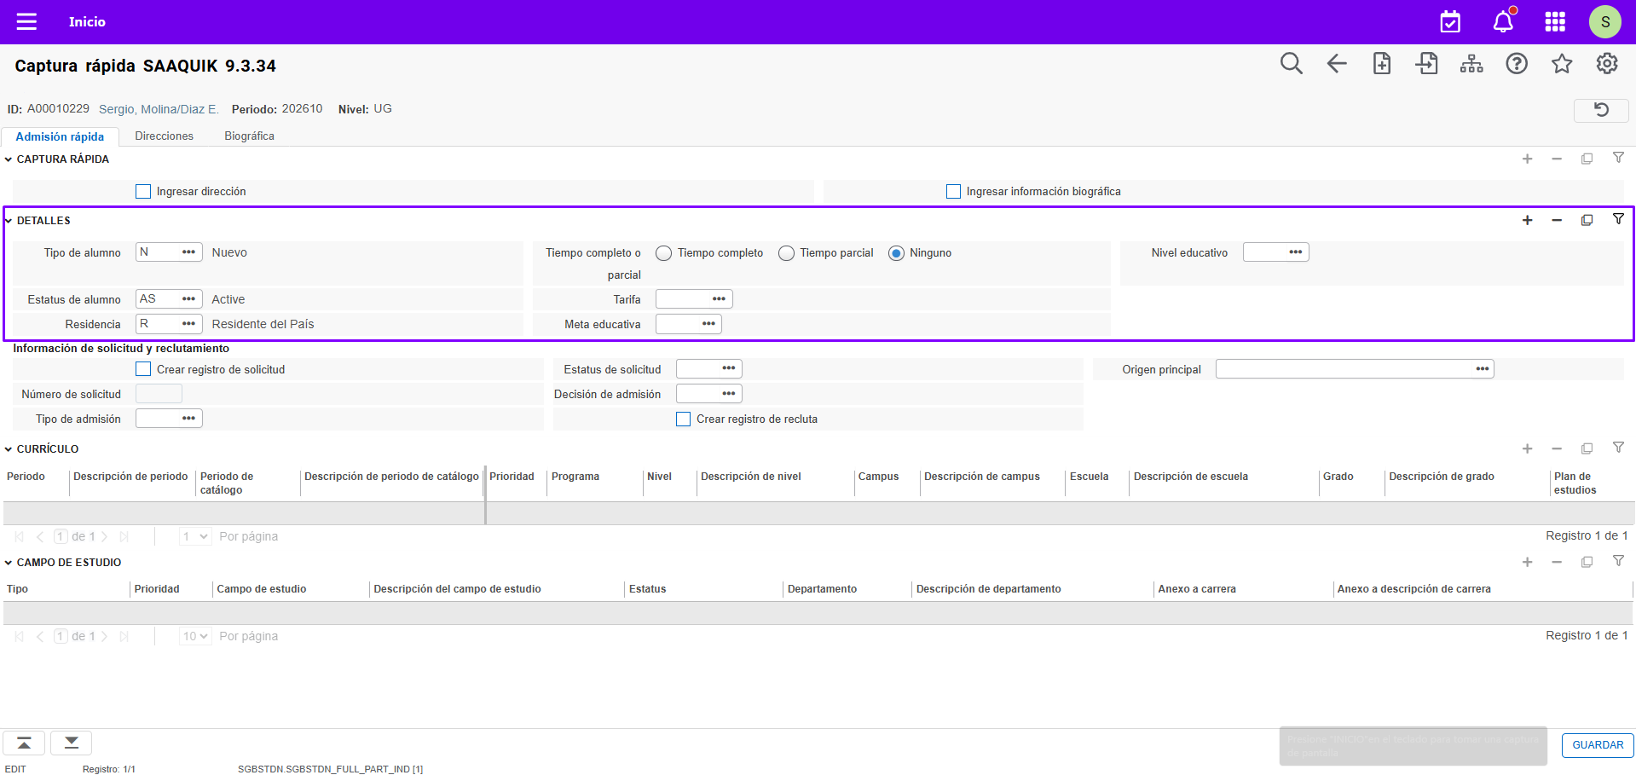
ADMISIÓN RÁPIDA - SAAQUIK
1
2
3
En el bloque Detalles ingrese los campos obligatorios:
1. Tipo de alumno (STVSTYP). 2. Estatus de alumno. 3. Residencia.
Con estos datos se crea el registro de estudiante en SGASTDN.
Elaborado por: Dagner Anibal Chuman Lluen

Slide 14
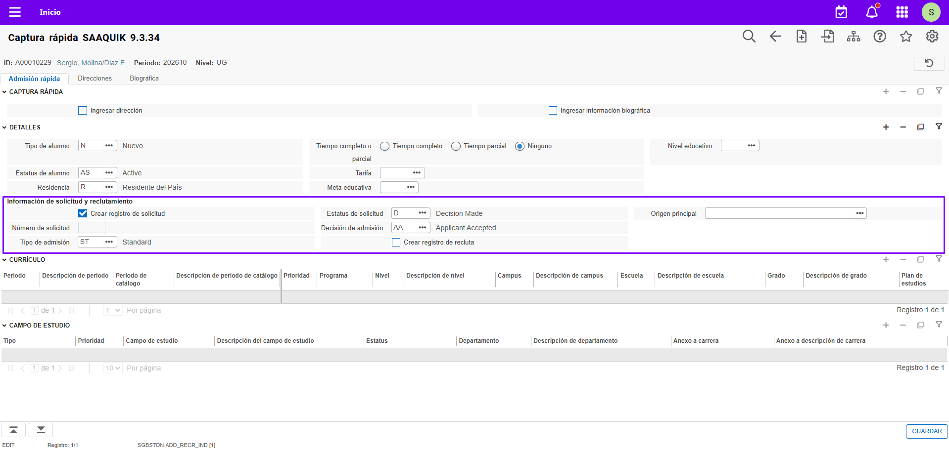
ADMISIÓN RÁPIDA - SAAQUIK
1
3
4
2
En el bloque Información de solicitud y reclutamiento:
1. Marque Crear registro de solicitud.
2. Tipo de admisión (STVADMT). 3. Estatus de solicitud. 4. Decisión de admisión (STVAPDC).
Con estos datos se crea la solicitud de admisión en SAAADMS.
Elaborado por: Dagner Anibal Chuman Lluen

Slide 15
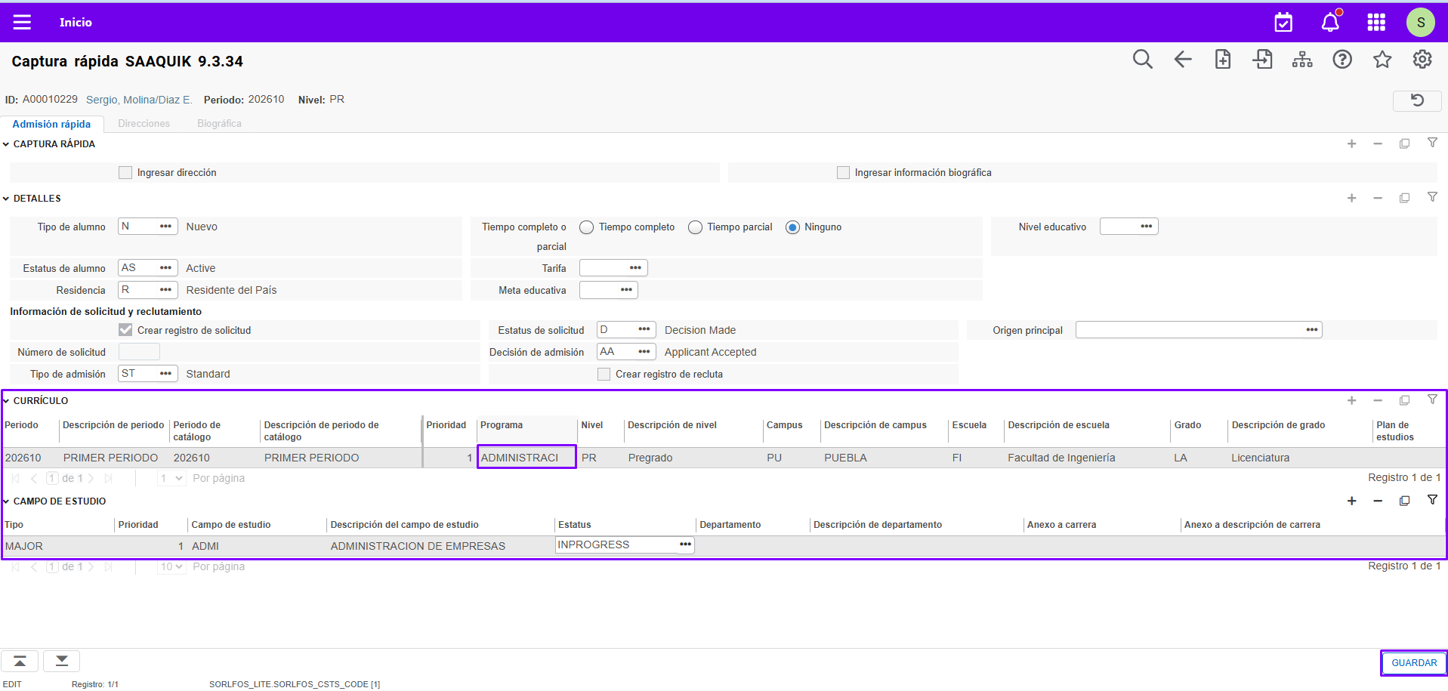
ADMISIÓN RÁPIDA - SAAQUIK
1
1. En el bloque Currículo elija el Programa: Banner completa los datos de su regla de currículo (escuela, grado y campo de estudio).
2. Guarde el registro.
2
Elaborado por: Dagner Anibal Chuman Lluen

Slide 16
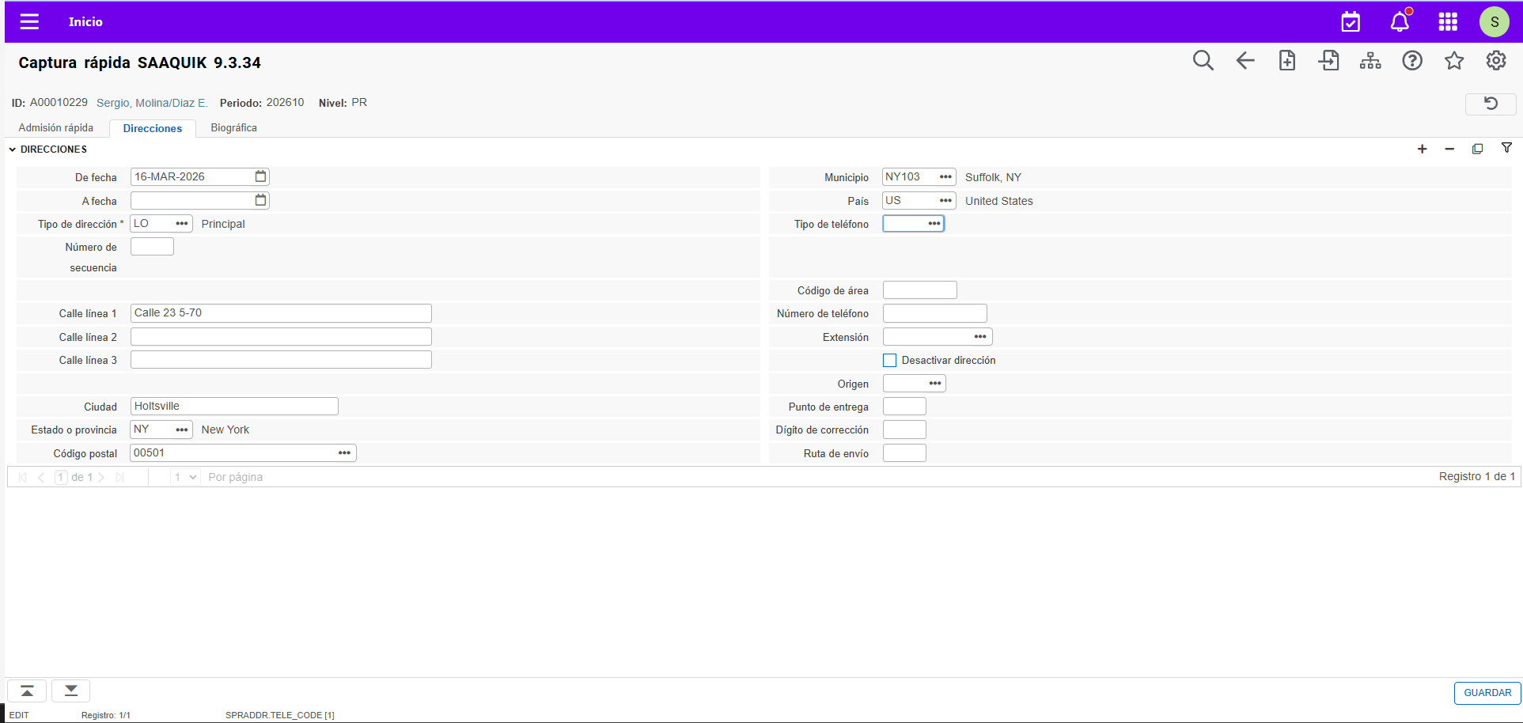
ADMISIÓN RÁPIDA - DIRECCIÓN
1
En la pestaña Dirección registre una o más direcciones del participante; se muestran en SPAIDEN.
1. Elija el Tipo de dirección, complete los datos y guarde.
Elaborado por: Dagner Anibal Chuman Lluen

Slide 17
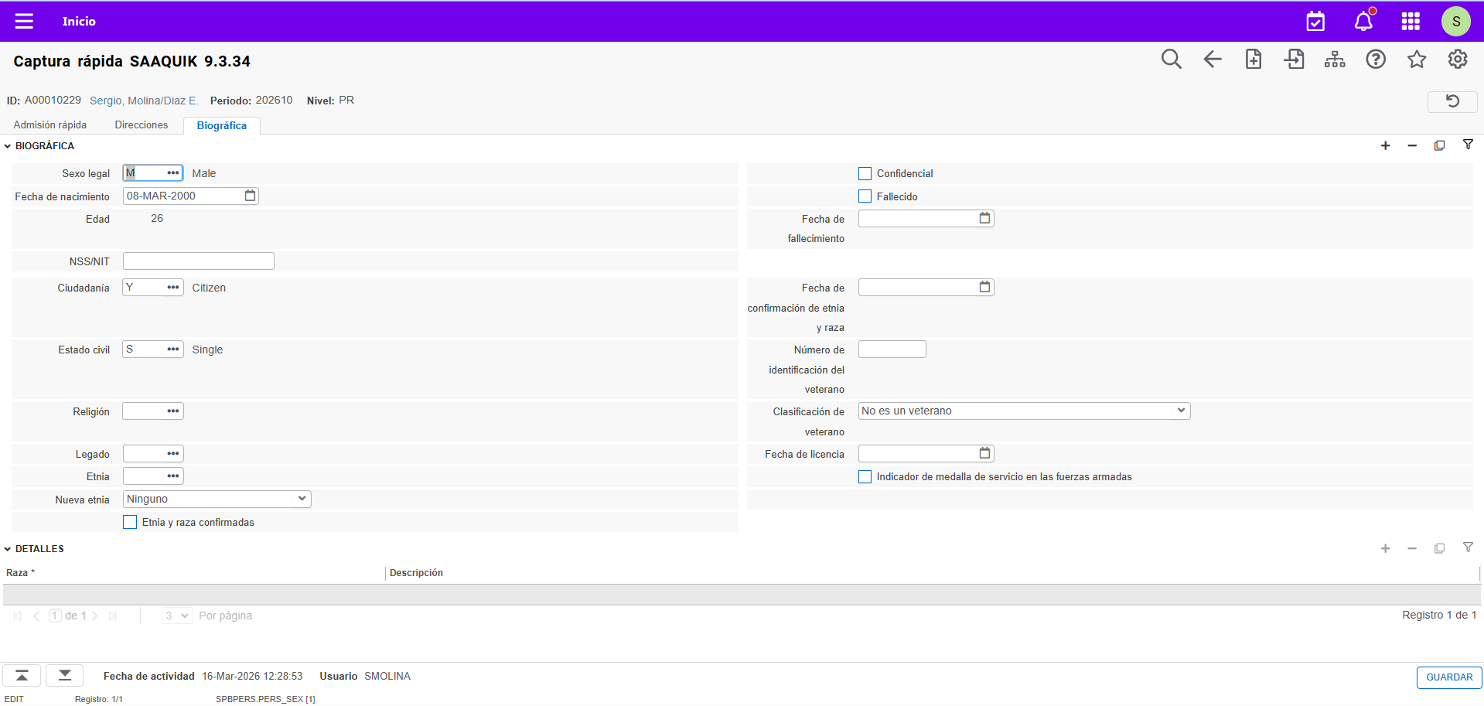
ADMISIÓN RÁPIDA - BIOGRÁFICA
En la pestaña Biográfica registre fecha de nacimiento, sexo legal, estado civil y ciudadanía, entre otros; se muestran en SPAIDEN.
Guarde la información.
Elaborado por: Dagner Anibal Chuman Lluen

Slide 18
COMPLETAR Y VERIFICAR
Datos de contacto en SPAIDEN y revisión de la solicitud y del estudiante antes de la inscripción.
Elaborado por: Dagner Anibal Chuman Lluen

Slide 19
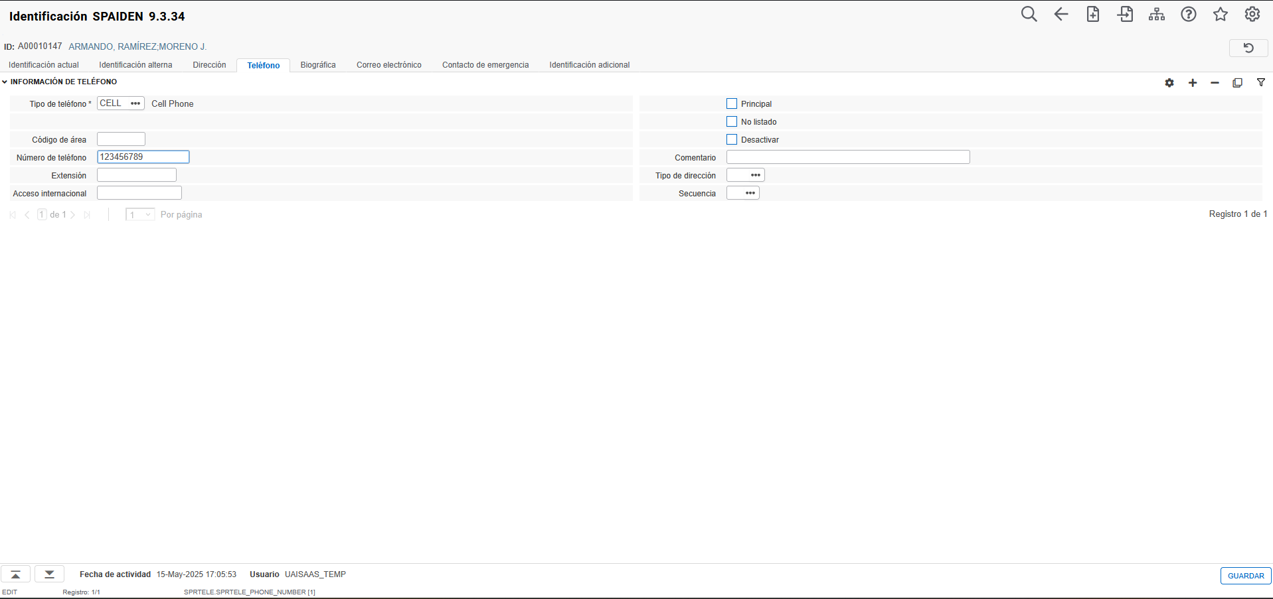
TELÉFONO - SPAIDEN
1
3
2
Complete el contacto en SPAIDEN, pestaña Teléfono:
1. Tipo de teléfono. 2. Número (y anexo, si aplica).
3. Indique si es el teléfono principal y guarde.
Elaborado por: Dagner Anibal Chuman Lluen

Slide 20
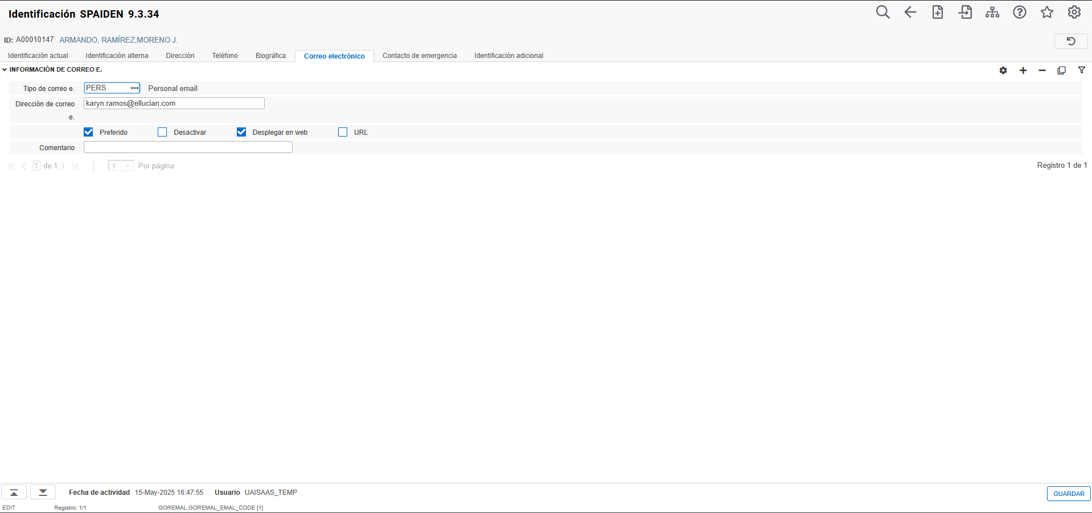
CORREO ELECTRÓNICO - SPAIDEN
1
2
3
En la pestaña Correo electrónico:
1. Tipo de correo (personal o institucional). 2. Dirección de correo.
3. Marque como Preferido el correo institucional y guarde.
Elaborado por: Dagner Anibal Chuman Lluen

Slide 21
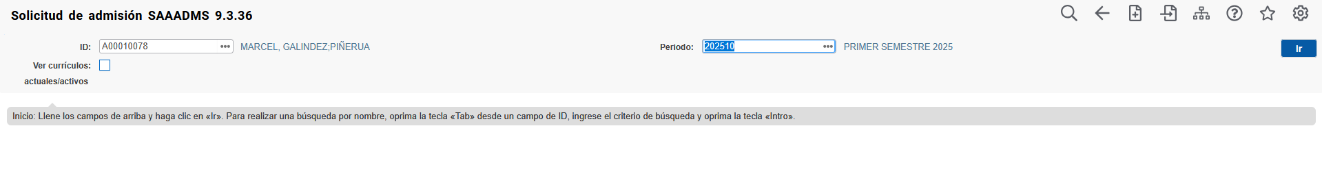
VERIFICAR SOLICITUD - SAAADMS
1
2
3
1. Ingrese el ID. 2. Ingrese el Periodo. 3. Presione Ir.
Revise la solicitud que creó SAAQUIK: tipo de admisión, programa, estatus y decisión. Aquí también se corrige.
Elaborado por: Dagner Anibal Chuman Lluen

Slide 22
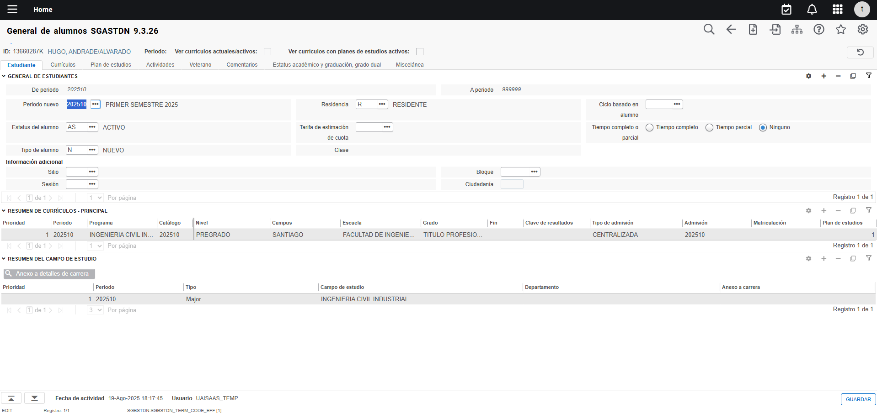
VERIFICAR ESTUDIANTE - SGASTDN
1
Ingrese el ID y el Periodo; presione Ir.
1. En la pestaña Estudiante revise el estatus, el tipo de alumno y el programa en el resumen de currículo.
Si todo está correcto, el participante ya puede inscribirse en los NRC (SFAREGS).
Elaborado por: Dagner Anibal Chuman Lluen

Slide 23
RESUMEN
Configuración: STVADMT, STVSTYP y STVAPDC (con STVRESD y STVAPST) se crean una vez. La decisión debe tener «aceptación» para crear al estudiante.
Persona: búsquela en GOAMTCH antes de crearla; si ya existe, use su ID.
Admisión: SAAQUIK registra la solicitud (SAAADMS) y el estudiante (SGASTDN), con dirección y datos biográficos.
Contacto: teléfono y correo preferido (institucional) en SPAIDEN.
Verificación: SAAADMS y SGASTDN. Luego el participante puede inscribirse en los NRC (SFAREGS).
Opcional: SAADCRV cambia la decisión de una solicitud; SAAMAPP actualiza varias solicitudes a la vez.
Elaborado por: Dagner Anibal Chuman Lluen

Slide 24


